Slide 1
캡스톤 04 분반 트레인
팀장 : 임세규 팀원 : 강현수, 김영민, 엄태정

Slide 2
CONTENTS
01
회원가입/로그인 소스코드
02
회원가입/로그인 페이지
03
04
네이버 책 검색 API 소스코드
웹스크래핑 소스코드
05
06
Book Table
DB 반영
CONTENTS

Slide 3
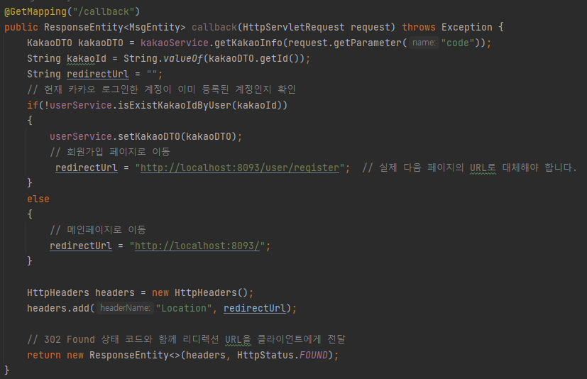
01
회원가입/로그인 소스코드
현재 등록된 계정인지 판별
가입되지 않은 계정
회원가입 페이지로 이동
가입된 계정
메인 페이지로 이동

Slide 4
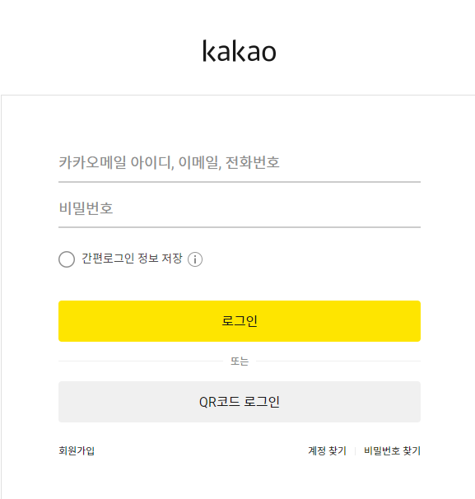
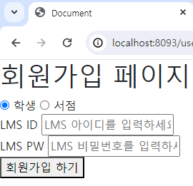
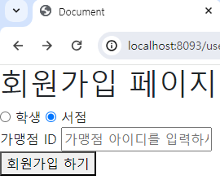
02
회원가입/로그인 페이지
카카오 로그인
학생 회원가입
서점 회원가입

Slide 5
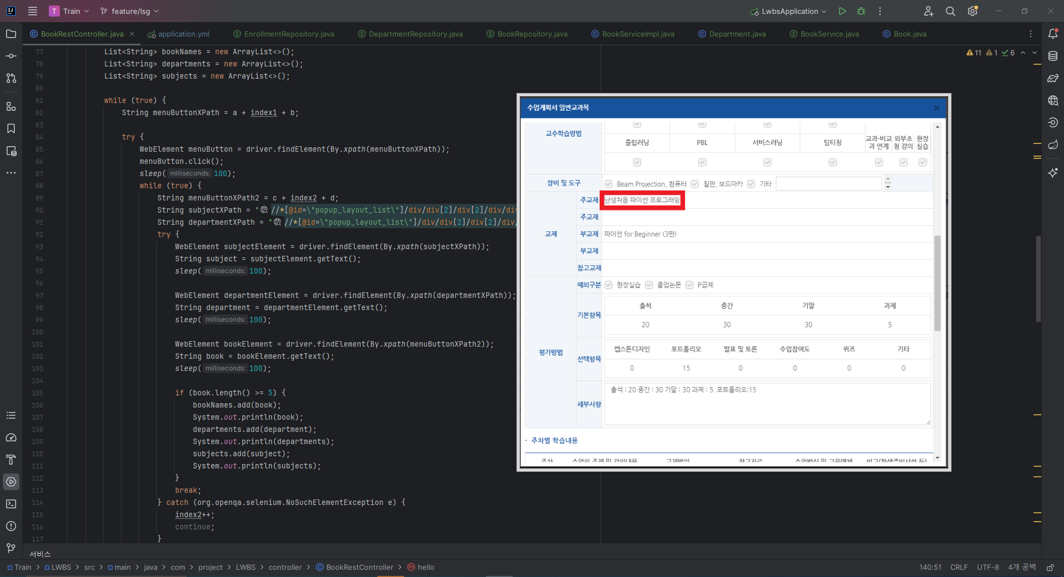
03
웹스크래핑 소스코드

Slide 6
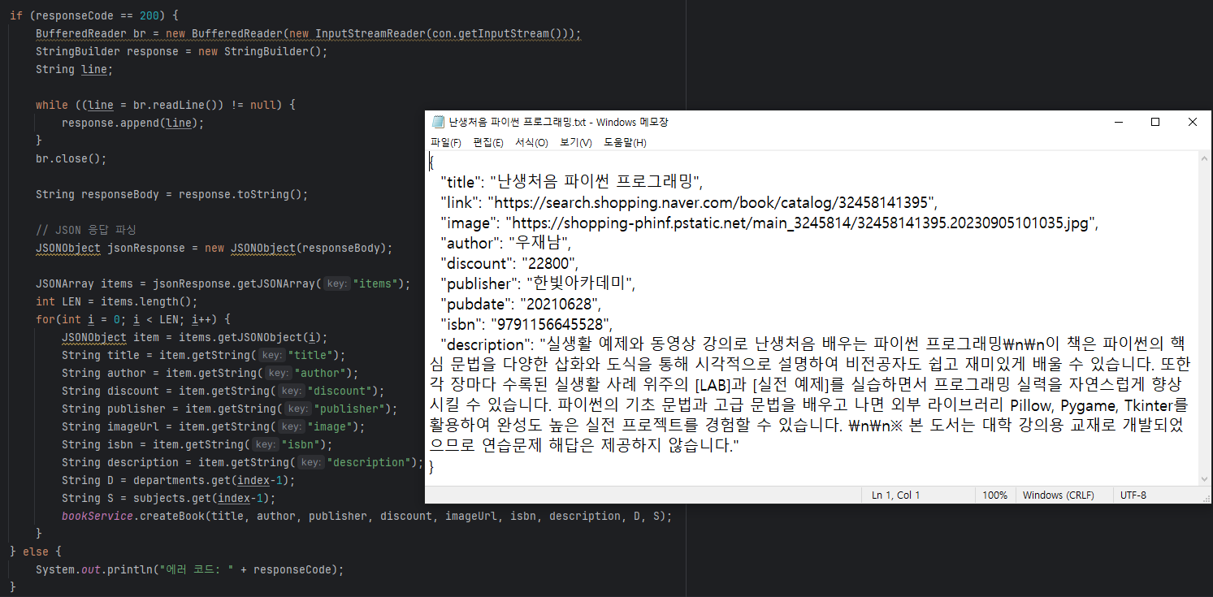
04
네이버 책 검색 API 소스코드

Slide 7
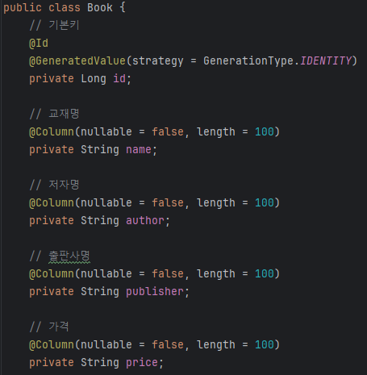
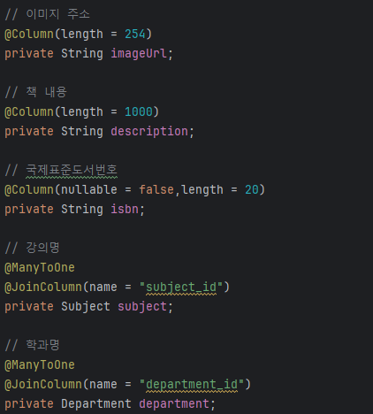
05
Book 테이블

Slide 8
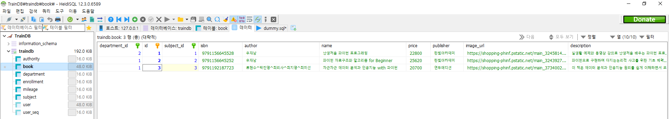
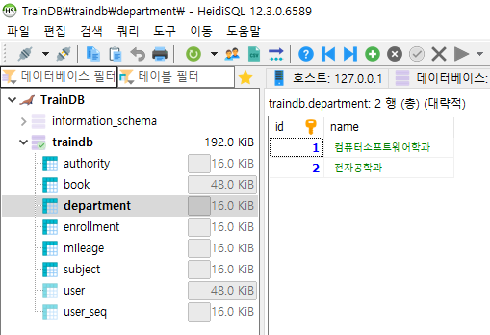
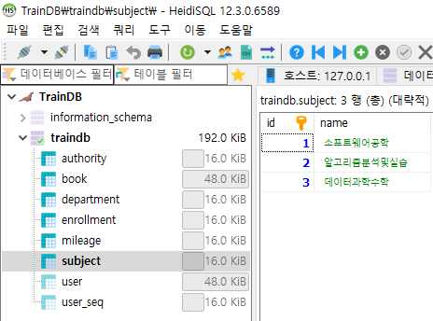
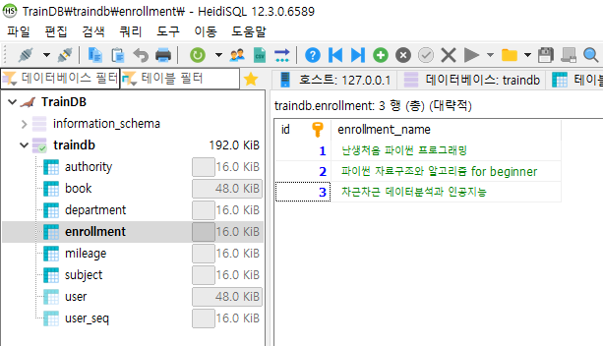
06
DB 반영

Slide 9
THANK YOU -
감사합니다.

